Slide 1
ARAMA KURTARMA DERSİ ÜNİTE 3: Arama Kurtarma Tanımı ve Ekip Oluşumu
Öğr. Gör. Murat GÖROĞLU
mgoroglu@ankara.edu.tr
Güz 2020 · SINIF · GÜN · SAAT - SAAT Beypazarı Meslek Yüksekokulu

Slide 2
Arama Kurtarma Tanımı ve Ekip Oluşumu
ARAMA - KURTARMA
Search and Rescue
Afet nedeniyle güç durumda kalmış insanların ,özel olarak eğitilmiş ve donatılmış resmi veya özel ekipler tarafından aranması, bulunması ve kurtarılmasına yönelik çalışmalardır.
Aynı zamanda bu afetzedelere acil müdahale yapılarak ,zarar görmeden en yakın sağlık merkezine nakledilmesi bu kapsama girer.
Arama Kurtarma Dersi – Öğr. Gör. Murat GÖROĞLU

Slide 3
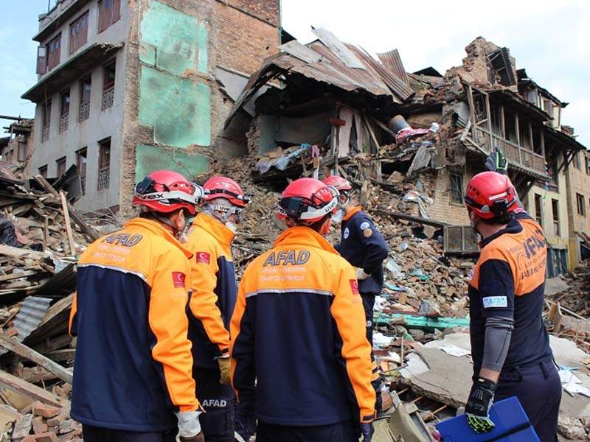
Arama Kurtarma Tanımı ve Ekip Oluşumu
Arama Kurtarma Dersi – Öğr. Gör. Murat GÖROĞLU

Slide 4
Arama Kurtarma Tanımı ve Ekip Oluşumu
KURTARMA EKİBİNİN OLUŞUMU
İdeal bir kurtarma ekibi en az 12- 16 kişi olmalıdır.
1 Ekip Lideri
1 Ekip Lider Yardımcısı (Haberleşmeci)
1 İlk Yardım Personeli
1 Malzeme Sorumlusu (Lojistik )
6 Kurtarma Personeli
1 Destek Personel
1 Köpekli arama personeli
2 Cihazla arama personeli
1-2 Hazmat personeli
Arama Kurtarma Dersi – Öğr. Gör. Murat GÖROĞLU

Slide 5
Arama Kurtarma Tanımı ve Ekip Oluşumu
EKİP LİDERİ
Ekibin yönetiminden , diğer ekiplerle koordinasyondan ve kurtarma operasyonundan sorumludur.
Kurtarmanın her konusunda malzemelerin nerede ve nasıl kullanılacağı konusunda uzman olmalıdır.
Operasyon hakkındaki bilgileri toplar.
Ekibin çalışma performansını takip ve kontrol eder.
Enkazda bulunan kıymetli eşyaların korunmasını, ilgili yerlere tutanak ile teslimini sağlar.
Arama Kurtarma Dersi – Öğr. Gör. Murat GÖROĞLU

Slide 6
Arama Kurtarma Tanımı ve Ekip Oluşumu
EKİP LİDER YARDIMCISI
Ekip lider yardımcısı binalar ve yapı tarzları konusunda uzman olmalıdır.
Kurtarma operasyonu sırasında ekibi tehdit eden tehlikeleri, çalışma ve güvenlik bölgelerini belirleyerek gerekli güvenlik önlemlerini alır.
Ekip lideri ile birlikte bina yapı şekline göre canlı kalma yerlerini tahmin ederek arama ve kurtarma sistemine karar verir.
Ekibin haberleşmesini sağlar.
Arama Kurtarma Dersi – Öğr. Gör. Murat GÖROĞLU

Slide 7
Arama Kurtarma Tanımı ve Ekip Oluşumu
İLK YARDIM PERSONELİ
Ekibe Umkeden (Ulusal Medikal Kurtarma Ekibi ) bir doktor ve hemşire dahil edilmesi uygun olur.
Ekip personelinin sağlık durumunu kontrol altında bulundurur. Aşılar (tetanoz vs )
Yaralının çıkarılmasını ve hastaneye naklini sağlar.
Çalışma bitiminde ekibin dezenfeksiyonunu sağlar.
Sağlık personelinin olmadığı durumlarda, ilkyardım eğitimi alan acil yardım personeli, bulunan yaralılara gerekli müdahaleyi yapar.
Arama Kurtarma Dersi – Öğr. Gör. Murat GÖROĞLU

Slide 8
Arama Kurtarma Tanımı ve Ekip Oluşumu
MALZEME SORUMLUSU ( ŞOFÖR)
Aynı zamanda kurtarma aracını kullanır.
Kurtarma çalışmalarında ihtiyaç duyulan malzemeyi çalışır halde ekibe hazırlar.
İşi biten malzemeyi takip ederek tekrar toparlar.
Aracın malzemelerinin bakımından ve çalışır halde olmasından sorumludur.
Malzeme ve teçhizatları hırsızlığa karşı korur.
Arama Kurtarma Dersi – Öğr. Gör. Murat GÖROĞLU

Slide 9
Arama Kurtarma Tanımı ve Ekip Oluşumu
KURTARMA PERSONELİ
Belirlenen kurtarma sistemine göre, kurtarma çalışmasını yapar.
Bu personelden bir veya iki kişi dar yerlere girebilmesi için ufak yapılı kişiler olmalıdır.
Kurtarma çalışması esnasında kendilerini ve enkaz altındakileri tehdit eden risklere karşı gerekli tedbirleri alır ve enkazı destekler.
Arama Kurtarma Dersi – Öğr. Gör. Murat GÖROĞLU

Slide 10
Arama Kurtarma Tanımı ve Ekip Oluşumu
DESTEK PERSONELİ
Kurtarma ekibinin iaşe, barınma ve dekontaminasyon (temizlik) hizmetini yürütür.
Bir kurtarma personeli 8 saatten fazla bir enkazda çalışmamalıdır.
Acil durumlarda kurtarma hizmetlerine katılır.
Arama Kurtarma Dersi – Öğr. Gör. Murat GÖROĞLU

Slide 11
Arama Kurtarma Tanımı ve Ekip Oluşumu
KURTARMA EKİBİNDE OLMASI GEREKEN ÖZELLİKLER
Gerekli temel eğitimleri almış olmalıdır.
Arama kurtarma eğitimi almış olmalıdır. (Deprem, yangın, sel, çığ, heyelan ve göçük, Kbrn, büyük trafik kazaları, dağda ve suda kurtarma)
Ekip personeli sürekli kendini yenilemelidir.
Bütün ekip personeli ilkyardım eğitimi almış
olmalıdır;
ilkyardım personeli, konusunda uzmanlaşmalıdır.
Ekip personeli tesisatlar konusunda eğitim almış olmalıdır. (Elektrik, su, doğalgaz ve lpg.)
Arama Kurtarma Dersi – Öğr. Gör. Murat GÖROĞLU

Slide 12
Arama Kurtarma Tanımı ve Ekip Oluşumu
KURTARMA EKİBİNDE OLMASI GEREKEN ÖZELLİKLER
Ekip personeli, kurtarmada kullanılacak teknik malzemelerin seçiminde kullanma alanlarını göz önünde bulundurmalı ve malzemesine güvenmelidir.
Ekip personeli, görev öncesi, görev anı ve sonrasında psikolojik destek almalıdır. (Ceset görme, kan tutma, yükseklik fobisi, kapalı alan fobisi, vb.)
Ekip personeli bilgisine güvenmeli, toplum psikolojisini iyi bilmeli, topluluğa hakim olup onları yönlendirebilmelidir.
Arama Kurtarma Dersi – Öğr. Gör. Murat GÖROĞLU

Slide 13
Arama Kurtarma Tanımı ve Ekip Oluşumu
AĞIR ARAMA KURTARMA EKİPLERİ ÖZELLİKLERİ
Ağır Arama Kurtarma Ekibi
İpli Çalışmalar-Halatla Kurtarmalar-Kapalı Alanda Kurtarmalar-Hendekten Kurtarmalar-Çökmüş Yapılardan Kurtarmalar-Sudan Kurtarmalar vb. yapabilmelidir.
Enkaz desteklemelerini ve stabilizasyonları yapabilmelidir.
Standart arama-kurtarma çalışma tekniklerini uygulayabilmelidir.
Aynı anda 10 gün süresince, 2 farklı sahada 24 saat çalışabilmelidir.
- 5 ayrı işlevi(Arama-kurtarma-medikal-yönetim-lojistik) içinde barındırmalıdır.
Arama Kurtarma Dersi – Öğr. Gör. Murat GÖROĞLU

Slide 14
Arama Kurtarma Tanımı ve Ekip Oluşumu
AĞIR ARAMA KURTARMA EKİPLERİ ÖZELLİKLERİ
Operasyonlarda
200 mm kalınlığındaki betonarme yapıyı delebilmelidir.
6 mm kalınlıktaki çelik malzemeyi kesebilmelidir.
20 mm çapındaki inşaat demirini kesebilmelidir.
500 mm kalınlıktaki beton kolon ve kirişleri geçebilmelidir.
20 tonluk beton blokları kaldırabilmelidir.
2.5 tonluk beton blokları manüel sistemlerle çekebilmelidir.
300 mm çapındaki keresteyi kesebilmelidir.
10 m yükseklikten kazazedeyi indirebilmeli yada çıkarabilmelidir.
Arama Kurtarma Dersi – Öğr. Gör. Murat GÖROĞLU

Slide 15
Arama Kurtarma Tanımı ve Ekip Oluşumu
PERSONEL ŞAHSİ DONANIM
Kişisel Malzeme Listesi
Eldivenler İş Gözlükleri Acil Durum İniş Kemeri
Toz Maskesi Çok Amaçlı Çakı Karabina
Uyku Tulumu El Feneri Kafa Lambası
Baret Emniyet Kemeri Kulaklık
Dizlik Dirseklik Uzun Kollu Giysi
İş Botu Düdük Sekizli Demiri
5 m Statik İp Sırt Çantası Pursik İpi
Pasaport Aşı Kartı Telsiz
Arama Kurtarma Dersi – Öğr. Gör. Murat GÖROĞLU

Slide 16
Arama Kurtarma Tanımı ve Ekip Oluşumu
AKE AFET BÖLGESİNDE HAREKET TARZI
GENEL ÖZET
Görev Öncesi;
İlgili birimlerle irtibat kurun.
Personelin ve ekipmanın güvenliğini sağlayın.
Diğer ekiplerle koordinasyon sağlayın.
Komuta zinciri ve raporları tanımlayın.
Kişisel Korunma ekipmanlarını hazır bulundurun.
İklim şartlarına uygun giyim malzemesi bulundurun.
Paketleme, taşıma ve depolamada dikkatli davranın.
Özel Ekipmanların yanında kullanım ve bakım kılavuzlarını bulundurun.
GPS Cihazının güncellemesini yapın.
Merkez ile alanın iletişimini sağlayın.
Yerel kaynakların araştırılmasını yapın.
Kullanılacak Yakıt ile ilgili planlama yapın.
Teknik onarım yapabilmeyi planlayın.
Yedek Parça ile ilgili hazırlık yapın.
Atık yönetimi ile ilgili tedbirleri alın.
Arama Kurtarma Dersi – Öğr. Gör. Murat GÖROĞLU

Slide 17
Arama Kurtarma Tanımı ve Ekip Oluşumu
AKE AFET BÖLGESİNDE HAREKET TARZI
Görev Sahasında;
Araç sürüş standartlarını uygulayın.
Gerekli belgeleri edinin ve kayıt altına alın.
Bilgi güncellemeleri için kayıtları yenileyin.
Güvenlik prosedürlerini uygulayın.
Yakıt Rezervlerini kontrol edin.
Güvenli Konuşlanma alanını belirleyin.
Operasyon alanı ve çalışma sahası prosedürlerini uygulayın.
Uyarı sistemi ve çıkış planını tekrarlayın.
Ekip Personelinin eşli çalışmasını hatırlatın.
Alanda yeterli aydınlatma sağlayın.
Hava durumunu sürekli takip edin.
Personelin iletişim araçlarını kontrol edin.
Personelin yeterli beslenmesi, dinlenmesi ve rotasyonunu planlayın.
Telsiz muhaberesini gerekli duyulduğunda kullanın.
Lojistik destek ihtiyaçlarını takip edin.
Ekip içinde düzenli brifingler verilmesini sağlayın.
Arama Kurtarma Dersi – Öğr. Gör. Murat GÖROĞLU

Slide 18
Arama Kurtarma Tanımı ve Ekip Oluşumu
AKE AFET BÖLGESİNDE HAREKET TARZI
Görev Sonrasında;
İlgili formları doldurup birer kopyasını saklayın.
Görev sonrası yapılanlarla ilgili merkeze bilgi aktarın.
Malzemelerin ve personelin hijyenini sağlayın.
Malzemenin sayım ve bakımlarını yapın.
Personelin medikal kontrolden geçmesini temin edin.
Personelin yorgunluğunu takip edin.
Personelin iş yoğunluğunu paylaştırın.
Ekip personelindeki stresin izlerini takip edin.
Konsantrasyon ve motivasyonun korunmasını sağlayın.
Ekip disiplinin devamını sağlayın.
Güvenlik aşamalarının takip edilmesini sağlayın.
Brifing ortamı hazırlayıp, operasyonun değerlendirilmesini yapın.
Yeni göreve hazırlıklı olun.
Arama Kurtarma Dersi – Öğr. Gör. Murat GÖROĞLU

Slide 19
Arama Kurtarma Tanımı ve Ekip Oluşumu
ARAMA KURTARMA EKİBİNİN SAHAYA GİRİŞ PROSEDÜRÜ
ENKAZA GÜVENLİ YAKLAŞIM
Faaliyette Yapılacak İşlemler
Alana Ulaşım
Alanın koordinatının alınması
Görev yeri adresinin kesinleştirilmesi
Yapının Mühendislik Kontrolü
Bina yapı özellikleri
- Tehlike ve risk analizi
Yıkılma şekli ve olası artçıda yeniden yıkılma -
Görev yapılabilirlik
Alanın Arama Kurtarma açısından değerlendirilmesi
Bilgi Alma - Araç Yerleşimi
Toplanma Bölgesi seçimi - HAZMAT Ölçümü (Temizse çalışılır/ sorun
Genel Brifing
kriz merkezine bilgi verme
Arama Kurtarmaya Giriş
Arama Kurtarma Dersi – Öğr. Gör. Murat GÖROĞLU

Slide 20
Arama Kurtarma Tanımı ve Ekip Oluşumu
ARAMA KURTARMA EKİBİNİN SAHAYA
GİRİŞ PROSEDÜRÜ
ARAMA KURTARMA SÜRECİ
1- Tüm tim Personeline Brifing verme
- Riskler
- HAZMAT
- Alan Planlaması
2- Ekibin Görev Dağılımı
- Emniyet şeridi çekilir.
Kaçış güzergahı bölgesi belirlenir.
Toplanma bölgesi belirlenir.
Yangın tüpleri yerleştirilir
3- Tüm Ekibe Acil Durum Brifingi verme
- Toplanma Yerleri Göster
- Kaçış Güzergahları Göster
- Yangın Tüpleri Göster
- Acil Durum işaretlerini hatırlat.
Arama Kurtarma Dersi – Öğr. Gör. Murat GÖROĞLU

Slide 21
Arama Kurtarma Tanımı ve Ekip Oluşumu
4- Görev yerleri Geçme
- Güvenlikçi yerine geçer
Araçtan gerekli malzeme indirilir.
Ekip Lider Yrd. Enkaz girişinde yerini alır, enkaza giren-çıkan personeli not eder.
Bina İşaretleme (başlangıç)
5- Kaba Aramaya Başlanır( 4-6 personel)
- Bina büyükse sektörleme yapılması
- Kazazede Arama
- Enkaz içi Riskler
- Kaçış Yolları
- Şeritle İşaretleme
- Kaba Arama sonucu Brifing
6- Sesle Arama Yapma
7- Brifing
8- İşaretle Arama Yapma
9- Brifing
NOT : Herhangi bir arama aşamasında kazazede tespit edilmişse kurtarma operasyonuna
geçilir.
Arama Kurtarma Dersi – Öğr. Gör. Murat GÖROĞLU

Slide 22
Arama Kurtarma Tanımı ve Ekip Oluşumu
10- Köpekle Arama Yapma
11- Brifing
12- Dinleme Cihazı ile Arama ( 6 Personel ile kareler usulü)
13- Brifing
14- Kazazede tespit edilen yerden delik açma
15- Görüntülü Arama Cihazı ile Görüntü Alma.
16- Kazazede ile sürekli irtibat halinde olunacak.
17- Brifing
18- Kurtarma Operasyonu için 2 ayrı yöntem belirleme
19- Brifing
20- Kazazedeye ulaşma
21- Kazazedeye ilk yardım uygulaması( yerel kurallara dikkat)
22- Ambulans talebi
22- Kazazedenin çıkarılması ve teslim edilmesi
23- İlgili Formların Doldurulması
24- Enkazda başka kazazede araması yapma ve değerlendirme
25- Bina işaretlemeyi tamamlama
26- Dönüş ve Formların KRİZ MERKEZİNE teslim edilmesi.
Arama Kurtarma Dersi – Öğr. Gör. Murat GÖROĞLU

Slide 23
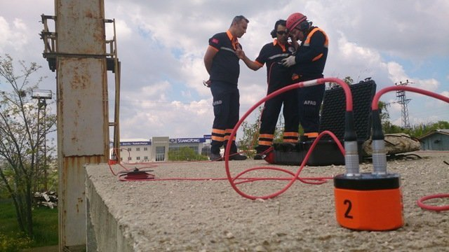
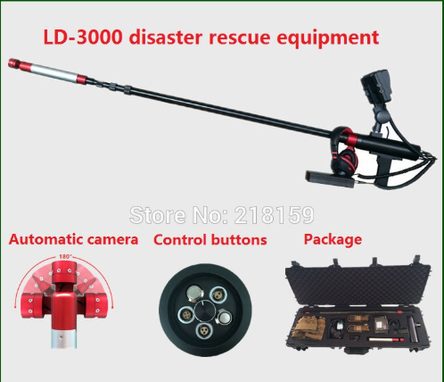
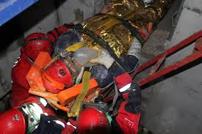
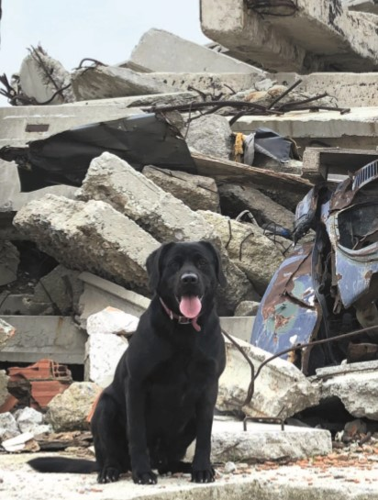
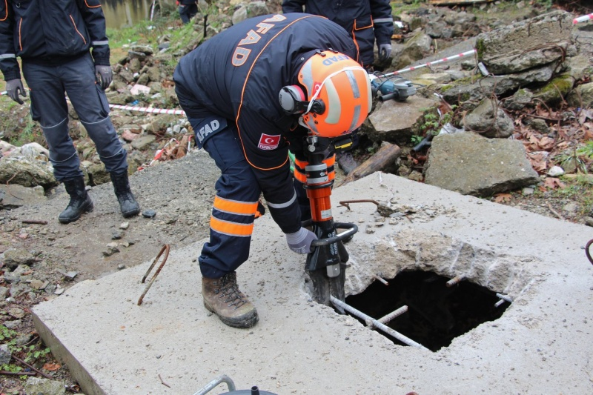
Arama Kurtarma Tanımı ve Ekip Oluşumu
Arama Kurtarma Dersi – Öğr. Gör. Murat GÖROĞLU

Slide 24
Arama Kurtarma Tanımı ve Ekip Oluşumu
Ders Sonu
İYİ HAFTALAR
kaynak:AFAD
Arama Kurtarma Dersi – Öğr. Gör. Murat GÖROĞLU

